Slide 1
OOP, DRY, YAGNI, KISS

Slide 2
OOP elvei
Egységbe zárás
az osztályba "becsomagoljuk" az adatokat és a rajta elvégezhető műveleteket
Adatrejtés
publikus interfész (mire való, hogyan használható – a használójának ez a fontos)
A feketedoboz privát a használó számára mellékes: mindegy, hogyan történik meg a folyamat
Felelősség
Single Responsibility Principle – egy osztály egy dologért felelős
Öröklés
Tulajdonság method öröklése a gyerekosztályoknak a szülőtől

Slide 3
Osztály: Az osztály egy blueprint vagy sablon, amely meghatározza az objektumok tulajdonságait és viselkedését. Tartalmazza az adatokat (attribútumok) és a funkciókat (metódusok).
Objektum: Az objektum egy adott osztály példánya. Rendelkezik az osztályból örökölt attribútumokkal és metódusokkal.
Attribútum: Az attribútum az objektum adattagja, amely tárolja az objektum állapotát vagy tulajdonságait.
Metódus: A metódus az osztály funkciótagja, amely meghatározza az objektum viselkedését.
Öröklődés: Az öröklődés lehetővé teszi az új osztályok létrehozását a meglévő osztályok alapján, így örökölve azok attribútumait és metódusait.
Polimorfizmus: A polimorfizmus lehetővé teszi, hogy különböző osztályok objektumai ugyanazt a metódust vagy tulajdonságot különböző módon valósítsák meg.
Encapsulation: Az encapsulation elrejti az objektum belső működését és adatait a külvilág elől, és csak a jóváhagyott metódusok és tulajdonságok használatát teszi lehetővé.

Slide 4
DRY (Don't Repeat Yourself)
Az elv lényege: Ne ismételd magad!
Minden információnak, funkciónak vagy logikának csak egyetlen helyen kell szerepelnie a kódban
Ez csökkenti a hibák esélyét, és könnyebbé teszi a karbantartást

Slide 5
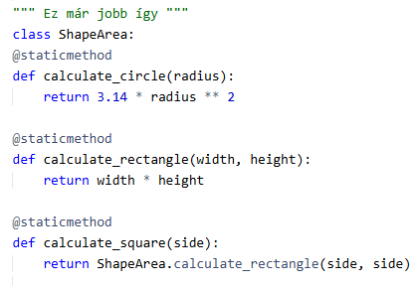
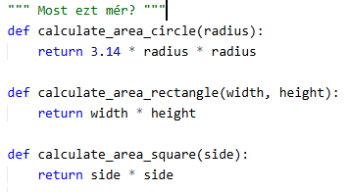
DRY

Slide 6
YAGNI (You Aren’t Gonna Need It)
Az elv lényege: Ne írj olyan kódot, amelyre jelenleg nincs szükség!
Csak a valós igények alapján tervezz és fejlessz
Ezáltal elkerülhető a fölösleges bonyolítás és az időpazarlás

Slide 7
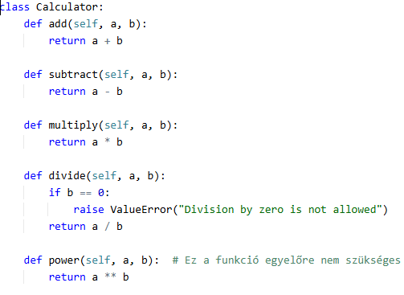
YAGNI

Slide 8
KISS – Keep It Simple Stupid
szoftvertervezési alapelv, amely azt mondja ki, hogy a rendszereket, kódokat és megoldásokat a lehető legegyszerűbben kell megvalósítani
Egyszerűségre törekvés:
A túlzottan komplex megoldások helyett olyan kódot kell írni, amely érthető, karbantartható és minimalista
Könnyebb hibakeresés és fejlesztés:
Az egyszerűbb kód kevésbé hajlamos hibákra, és könnyebb hozzá új funkciókat adni

Slide 9

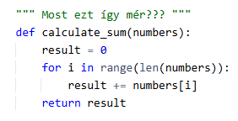
KISS példa

Slide 10
TODO: demo

